Slide 1
Nota per i presentatori
Questa è una dimostrazione di interfacce utente frustranti fornita da csunplugged.org.
Lo si può utilizzare, chiedendo al tuo pubblico di dire il colore (non la parola scritta) di ogni diapositiva che viene visualizzata. E’ divertente ma dopo un po’ diventa frustrante. Chiedere loro quale pulsante si preme in Windows XP/98 per arrestare il computer. Questo porta a una discussione di interfacce frustranti e contraddittorie, e la necessità per i progettisti di interfaccia a pensare di più al loro pubblico
Utilizzare la lingua madre del pubblico (o per invertire l'effetto, si può mostrare come sia molto più facile fare l'esercizio, se non riesci a leggere il linguaggio usato - un altro modo è quello di togliere gli occhiali o strizzare gli occhi per visualizzare l'immagine).
Verificare che le diapositive rendano i colori esatti, controllare prima la proiezione. Eventualmente stampare su carta.
Per discussioni o approfondimenti, potete vistitare il sito http://www.useit.com/, o leggere il libro di Normans “Design of Everyday things”.
Se avete pensato a qualche miglioramento di questo file, condivideteli via tim.bell @ canterbury.ac.nz

Slide 2
L’effetto Stroop ...
Italian

Slide 3
L’effetto Stroop
(Italiano)

Slide 4
BLU

Slide 5
VERDE

Slide 6
ROSSO

Slide 7
VIOLA

Slide 8
NERO

Slide 9
GIALLO

Slide 10
VIOLA

Slide 11
VERDE

Slide 12
BLU

Slide 13
Interazione umani-computer

Slide 14
Arrestare il computer...

Slide 15
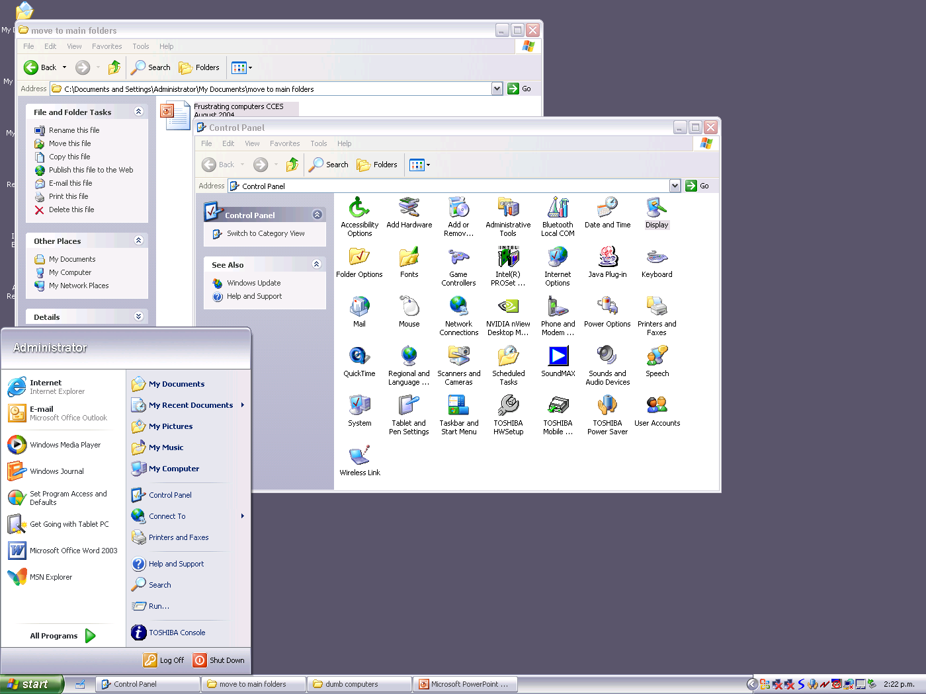
Arrestare il computer...

Slide 16
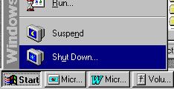
Arrestare il computer...

Slide 17
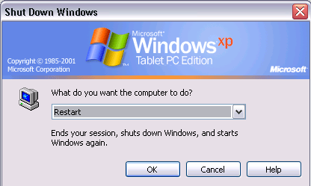
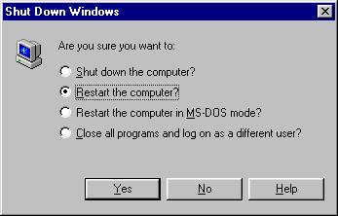

Slide 18
(fine)

